Slide 1
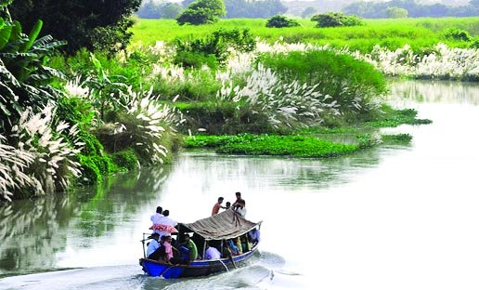
অনলাইন পাঠে স্বাগতম

Slide 2
পরিচিতি
বাংলা ভাষার ব্যাকরণ
শ্রেণি-নবম/দশম
মোট শিক্ষার্থী-৫০জন
সময়-৪৫মিনিট
শাহনাজ আক্তার(এম.এ,এম.এড)
সিনিয়র শিক্ষক(বাংলা)
কোনাবাড়ী এম.এ কুদ্দুছ উচ্চ বিদ্যালয়
গাজীপুর সদর,গাজীপুর৷
ইমেইলঃshahnazakternomi@gmail.com
মোবাইলঃ01717871696

Slide 3
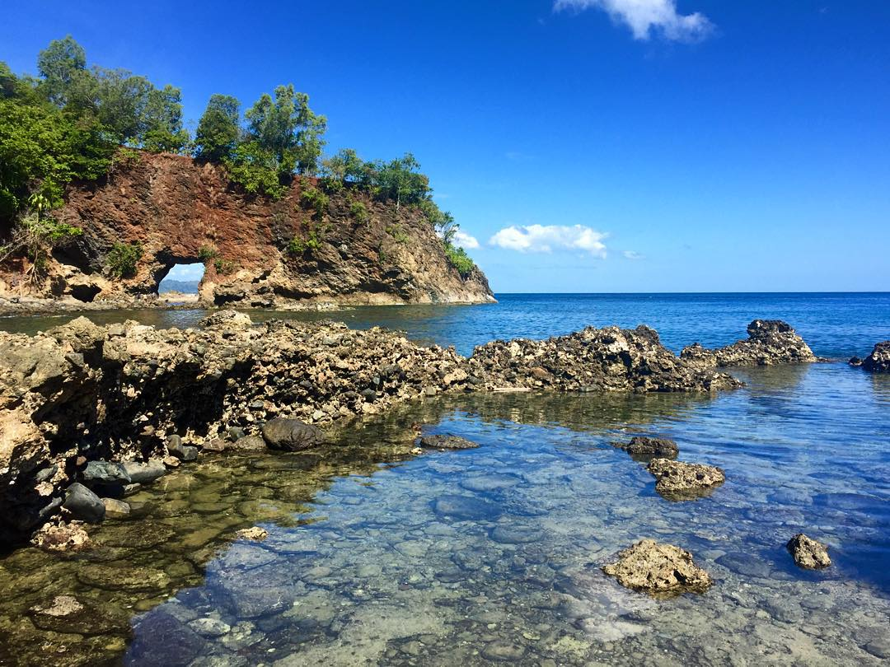
আমাদের আজকের পাঠ
অব্যয়ীভাব ও তৎপুরুষ সমাস

Slide 4
শিখনফল
এই পাঠ শেষে শিক্ষার্থীরা-
অব্যয়ীভাব সমাস কাকে বলে বলতে পারবে৷
অব্যয়ীভাব সমাসের বৈশিষ্ট্য ও উদাহরণ বলতে পারবে৷
তৎপুরুষ সমাস কাকে বলে,কত প্রকার ও কি কি বলতে পারবে৷
তৎপুরুষ সমাসের বৈশিষ্ট্য ও উদাহরণ বলতে পারবে৷

Slide 5
অব্যয়ীভাব সমাস
সংঙাঃযে সমাসের পূর্ব পদে অব্যয় জাতীয় শব্দ/শব্দাংশ যুক্ত হয়ে পূর্ব পদের
অর্থ প্রাধান্য পায় তাকে অব্যয়ীভাব সমাস বলা হয়৷
বৈশিষ্ট্যঃ
পূর্বপদে অব্যয় যুক্ত থাকবে৷
পূর্বপদের অর্থ প্রাধান্য পাবে৷
ব্যাসবাক্যে অব্যয়ের অর্থ থাকবে৷
সমস্ত পদে অর্থের শুরুতে বসবে৷
(অর্থ-ব্যাসবাক্যে, আর অব্যয়- হলো সমস্ত পদে)
উদাহরণ দেখো- ‘আ’ হলো অব্যয়,আর এর অর্থ হলো ‘পর্যন্ত’৷
জীবন পর্যন্ত=আজীবন

Slide 6
শব্দের শুরুতে সংস্কৃত উপসর্গ থাকলে-
ব্যবহৃত অব্যয় | ব্যাসবাক্যে ব্যবহৃত অর্থ | উদাহরণ | উদাহরণ
উপ | সাদৃশ্য,সামীপ্য,ক্ষুদ্র | জেলার ক্ষুদ্র=উপজেলা, | গ্রহের সাদৃশ্য=উপগ্রহ
প্রতি | বিরুদ্ধ,প্রতিনিধি,বিপসা | বিরুদ্ধ বাদ=প্রতিবাদ, | ছবির প্রতিনিধি=প্রতিচ্ছবি
আ | পর্যন্ত,ঈষৎ | জীবন পর্যন্ত=আজীবন | ঈষৎ রক্তিম=আরক্তিম৷
নি,নির,নিস,বে,হা | অভাব | ভাবনার অভাব=নির্ভাবনা | আমিষের অভাব=নিরামিষ
যথা | অনতিক্রম্য | রীতিকে অতিক্রম না করে=যথারীতি | সাধ্যকে অতিক্রম না করে=যথাসাধ্য
উৎ | অতিক্রান্ত | বেলাকে অতিক্রান্ত=উদ্বেল | শৃংঙ্খলাকে অতিক্রান্ত=উচ্ছৃঙ্খল
অনু | পশ্চাৎ | পশ্চাৎগমন=অনুগমন | পশ্চাৎ ধাবন=অনুধাবন
প্র,পর | দূরবর্তী অর্থে | অক্ষির অগোচরে=পরোক্ষ | প্রপিতামহ=পিতার পিতামহ

Slide 7
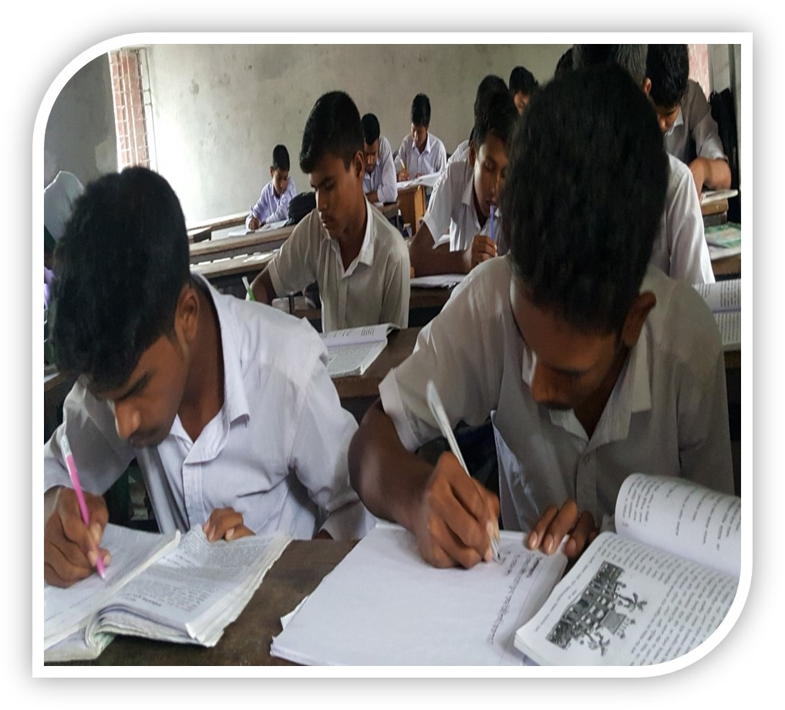
একক কাজ
অব্যয়ীভাব সমাস কাকে বলে ? দুটি উদাহরণ দাও৷

Slide 8
তৎপুরুষ সমাস
সংঙাঃযে সমাসের পূর্বপদ থেকে কারক সূচক বিভক্তি লোপ পেয়ে পর পদের অর্থ প্রাধান্য
পায় তাকে তৎপুরুষ সমাস বলে৷
তৎপুরুষ সমাসে যেহেতু বিভক্তি নিয়ে খেলা সেহেতু বিভক্তি গুলো দেখে নেই-
বিভক্তি
দ্বিতীয়া-কে,রে,এর
তৃতীয়া-দ্বারা,দিয়া,কর্তৃক
চতুর্থী-কে,রে,এর(জন্য,নিমিত্ত)
পঞ্চমী-হইতে,থেকে,চেয়ে
ষষ্ঠী-র,এর
সপ্তমী-তে,এ,য়
লোপ পাওয়া বিভক্তি অনুসারে প্রকার ভেদে নাম করণ হয়৷

Slide 9
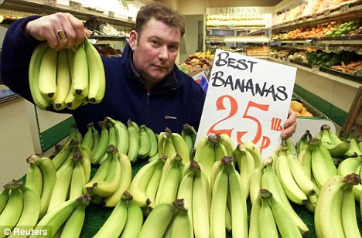
নিচের চিত্রটি লক্ষ করো
বৈশিষ্ট্যঃ
১.এটি পরপদ প্রধান সমাস
২.পূর্বপদ থেকে বিভক্তি লোপ পেয়ে পরপদের অর্থ প্রাধান্য
পায় এবং লুপ্ত হওয়া বিভক্তি অনুসারে প্রকার ভেদের নামকরণ হয়৷
৩.সাধারনত দুটি বিশেষ্য পদের মিলন হয়৷
প্রকারভেদঃ৯প্রকার-
দ্বিতীয়া তৎপুরুষঃযে তৎপুরুষ সমাসের পূর্বপদ থেকে দ্বিতীয়া বিভক্তি(কে,রে,এর)
লোপ পায় তাকে দ্বিতীয়া তৎপুরুষ সমাস বলে৷যেমন-
কলাকে বেচা =কলাবেচ৷ এখানে কে বিভক্তি লোপ পেয়েছে৷

Slide 10
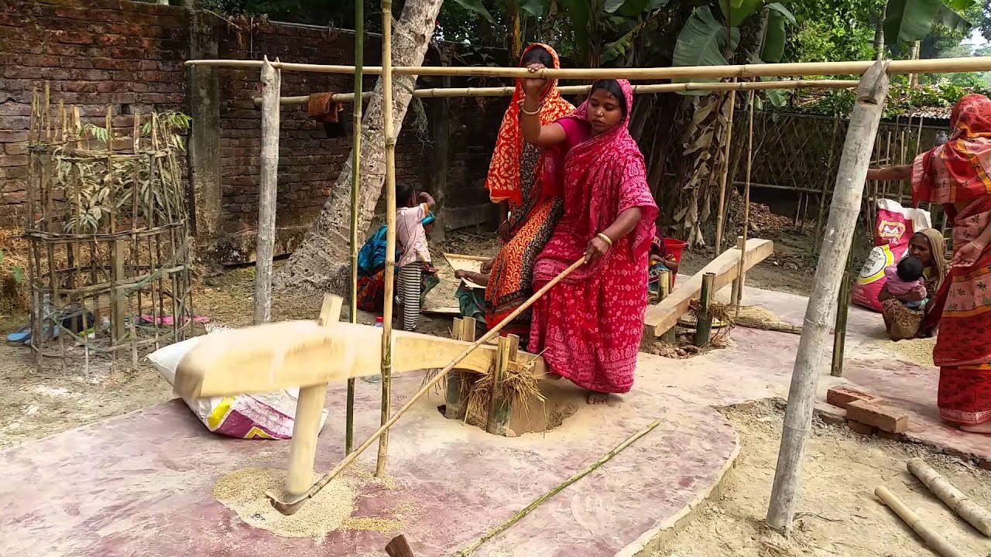
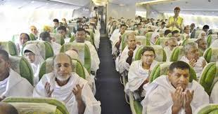
নিচের চিত্রটি লক্ষ করো
তৃতীয়া,চতুর্থ,পঞ্চমী,ষষ্ঠী ও সপ্তমী তৎপুরুষের সংঙা দ্বিতীয়ার মতনই হবে মাঝে
শুধু বিভক্তির চিহ্ন পরিবর্তন হবে ৷এখন শুধু প্রত্যেকটির একটি করে উদাহরণ দেখো-
তৃতীয়া তৎপুরুষ-(দ্বারা,দিয়া,কর্তৃক)
ঢেঁকি দ্বারা ছাঁটা =ঢেঁকিছাঁটা৷
চতুর্থ তৎপুরুষ-কে,রে,এর,(জন্য,নিমিত্ত) উদাহরণ দেখো-
হজ্বের জন্য যাত্রা =হজ্বযাত্রা৷

Slide 11
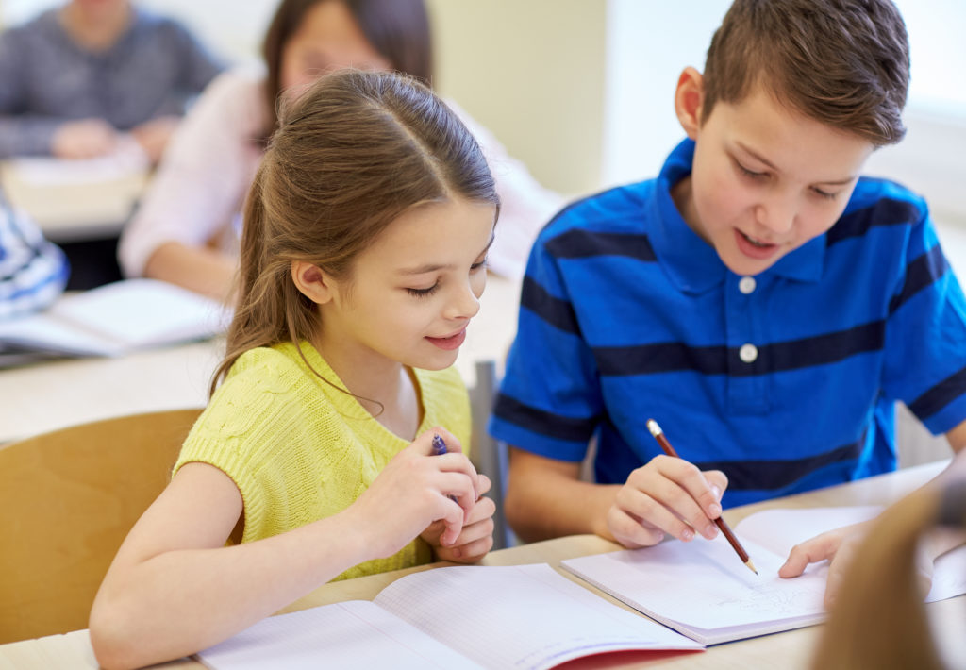
নিচের চিত্রটি লক্ষ করো
জোড়ায় কাজ
তৎপুরুষ সমাস কত প্রকার ? বিভক্তির রূপ/চিহ্নগুলো লিখ৷

Slide 12
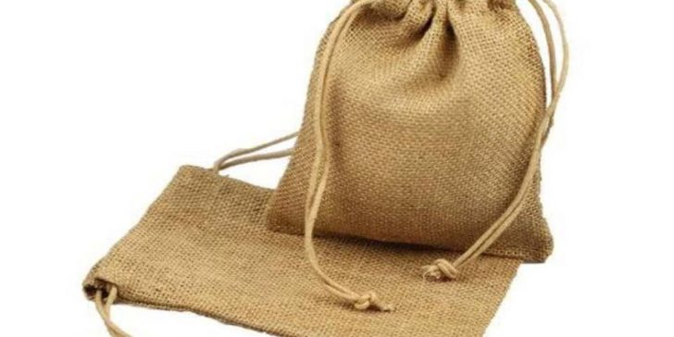
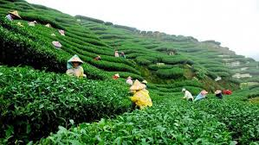
নিচের চিত্রটি লক্ষ করো
পঞ্চমী তৎপুরুষঃ(হইতে,থেকে,চেয়ে) উদাহরণ-
থলে থেকে ঝাড়া
=থলেঝাড়া
ষষ্ঠী তৎপুরুষঃ(র,এর)উদাহরণ
চায়ের বাগান
=চাবাগান

Slide 13
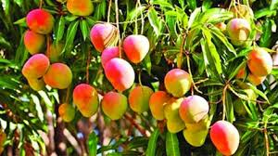
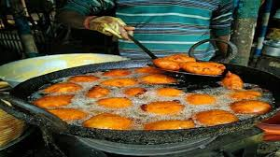
সপ্তমী তৎপুরুষ-(তে,এ,য়)উদাহরণ দেখো-
গাছে পাকা =গাছপাকা৷
অলুক তৎপুরুষ-যে তৎপুরুষে পূর্বপদ থেকে বিভক্তি চিহ্ন লোপ পায় না তাকে অলুক
তৎপুরুষ বলে৷
তেলে ভাজা =তেলেভাজা৷

Slide 14
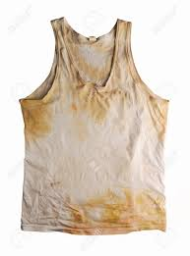
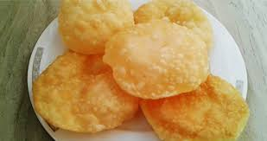
নিচের চিত্রটি লক্ষ করো
নঞ তৎপুরুষ-যে সমাসে পূর্বপদ নঞথর্ক অব্যয় যুক্ত থাকে এবং পরপদের অর্থ প্রাধান্য পায় তাকে নঞ তৎপুরুষ বলে৷
ন ধোয়া =আধোয়া৷
উপপদ তৎপুরুষ-কৃদন্ত পদের সাথে উপপদের মিলনে যে সমাস হয় তাকে
উপপদ তৎপুরুষ বলে৷
লুচি ভাজা হয় যাতে =লুচিভাজা৷

Slide 15
প্রাদি সমাস
সংঙাঃ প্র,পরি,প্রতি,অনু,উৎ প্রভৃতি উপসর্গ পূর্বপদে থাকলে সাধারণত প্রাদি সমাস হয়৷
উদাহরণ দেখো-প্র যে বচন=প্রবচন৷
নিত্য সমাসঃ যে সমাসে সমস্যমান পদগুলো নিত্য সমাসবদ্ধ থাকে,
ব্যাসবাক্যের দরকার হয় না,তাকে নিত্যসমাস বলে৷
উদাহরণ দেখো-অন্য গ্রাম=গ্রামান্তর, তুমি আমি ও সে=আমরা৷
দুই এবং নব্বই=বিরানব্বই৷

Slide 16
নিচের চিত্রটি লক্ষ করো
মূল্যায়ন
ক্লিক করুন
১৷’নিরামিষ’কোন সমাস ?
ক)কর্মধারয় খ)অব্যয়ীভাব
গ)মধ্যপদলোপী ঘ)উপমিত৷
২৷’যথারীরি’ সমাসবদ্ধ পদের ব্যাসবাক্য কোনটি ?
ক)যথার্থ রীতি যা খ)যা যথার্থ তাই
গ)রীতিকে অতিক্রম না করে ঘ)যথাযথ রীতি ৷
৩৷’হজ্জযাত্রা’ কোন সমাস?
ক)৩য়া তৎপুরুষ খ)৪র্থী তৎপুরুষ
গ)৫মী তৎপুরুষ ঘ)৭মী তৎপুরুষ৷
৪৷’ঘোড়ার ডিম’ কোন সমাসের উদাহরণ?
ক)অলুক তৎপুরুষ খ)প্রাদি সমাস
গ)নিত্য সমাস ঘ)উপপদ তৎপুরুষ৷

Slide 17
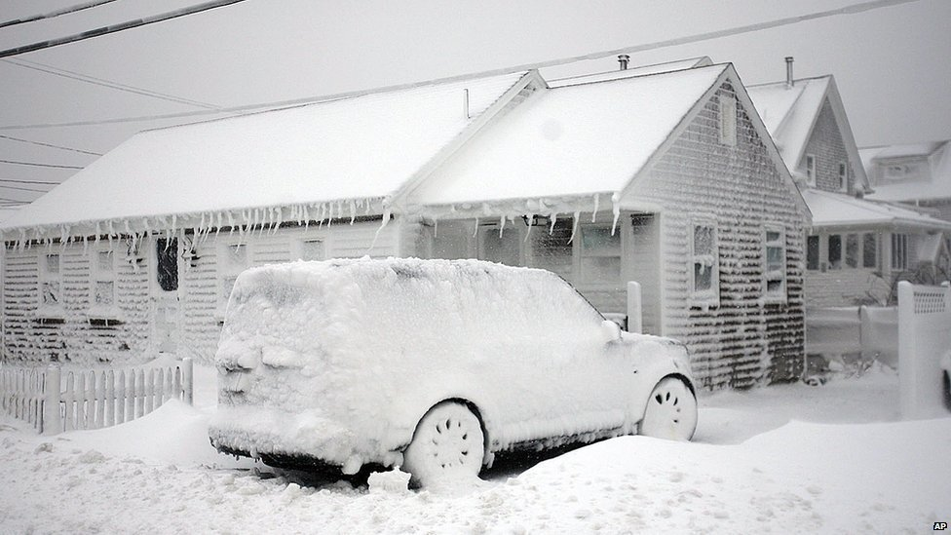
বাড়ীর কাজ
বিভক্তি অনুসারে তৎপুরুষ সমাসের দুটি করে উদাহরণ লিখে আনবে ৷

Slide 18
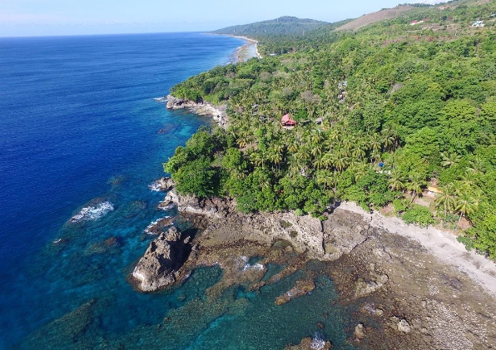
সবাই কে ধন্যবাদ,
নিরাপদে থেকো,ভালো থেকো৷

